Slide 1


TRƯỜNG TIỂU HỌC QUỐC TUẤN
NHIỆT LIỆT CHÀO MỪNG QUÝ THẦY CÔ GIÁO
Giáo viên: Vũ Thị Hương Giang
MÔN: LUYỆN TỪ VÀ CÂU
Mở rộng vốn từ: Nam và nữ

Slide 2

Khởi động

Slide 3


Slide 4






Slide 5






Luyện từ và câu
Mở rộng vốn từ: NAM VÀ NỮ

Slide 6
Bài 1 (129). Bác Hồ đã khen tặng phụ nữ Việt Nam tám chữ vàng: anh hùng, bất khuất, trung hậu, đảm đang.
a) Hãy giải thích các từ nói trên bằng cách nối mỗi từ với nghĩa của nó:
Anh hùng
biết gánh vác, lo toan mọi việc
Bất khuất
có tài năng, khí phách, làm nên những
việc phi thường
Trung hậu
không chịu khuất phục trước kẻ thù
Đảm đang
Chân thành và tốt bụng với mọi người
b) Tìm những từ ngữ chỉ các phẩm chất khác của phụ nữ Việt Nam.
Notes:
Đây là địa danh nào?
Bức ảnh có cây đa, cổng làng, bến nước. Đây là địa danh nổi tiếng ở Hà Nội - làng cổ Đường Lâm, Sơn Tây, Hà Nội

Slide 7
a) Hãy giải thích các từ nói trên bằng cách nối mỗi từ với mỗi nghĩa của nó:
anh hùng
biết gánh vác lo toan mọi việc
bất khuất
có tài năng, khí phách,
làm nên những việc phi thường
trung hậu
không chịu khuất phục trước kẻ thù
đảm đang
chân thành tốt bụng với mọi người

Slide 8
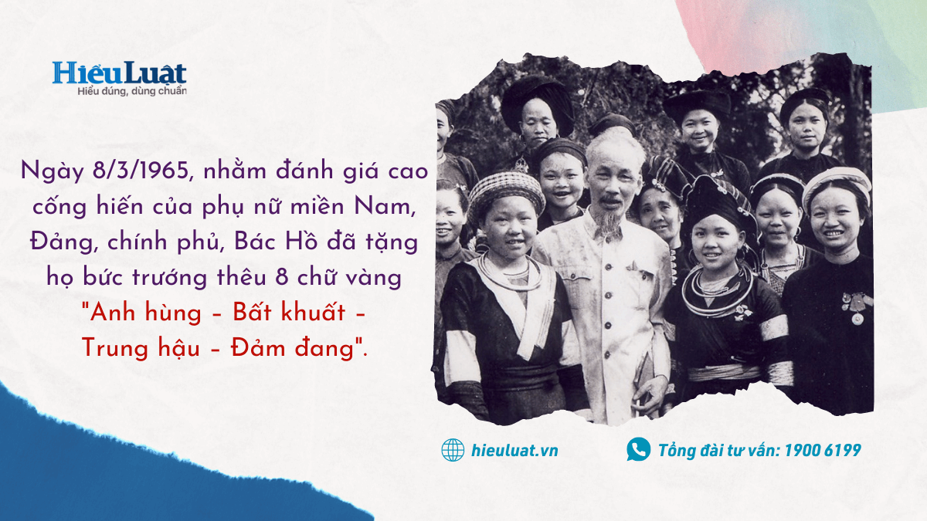
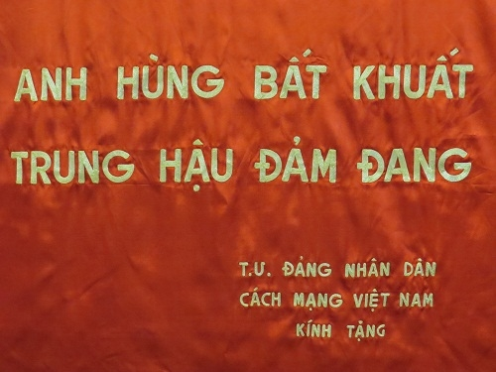

Slide 9


Slide 10
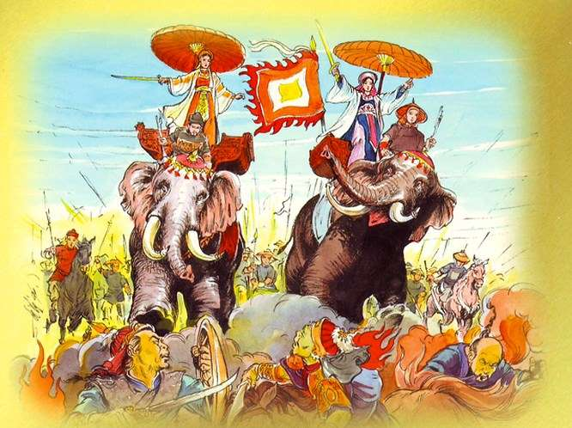



Hai Bà Trưng là tên gọi chung của hai chị em Trưng Trắc và Trưng Nhị , hai người phụ nữ được đánh giá là anh hung dân tộc của người Việt
=> Nữ vương đầu tiên

Slide 11

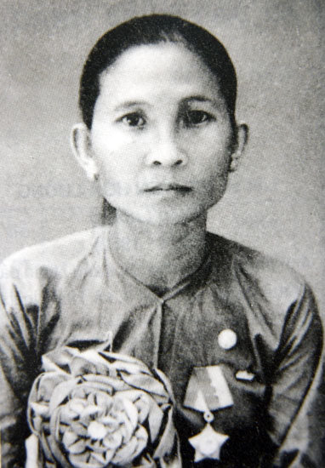
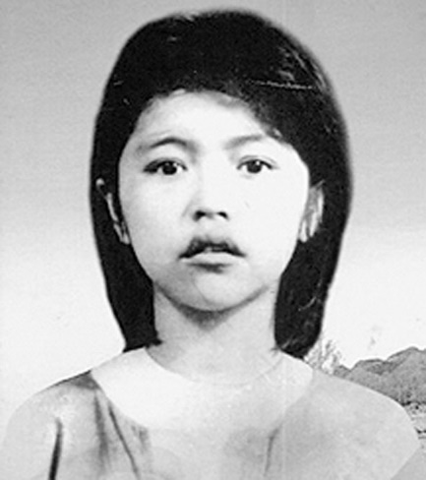
Nguyễn Thị Út ( Út Tịch)
Chị Võ Thị Sáu

Slide 12
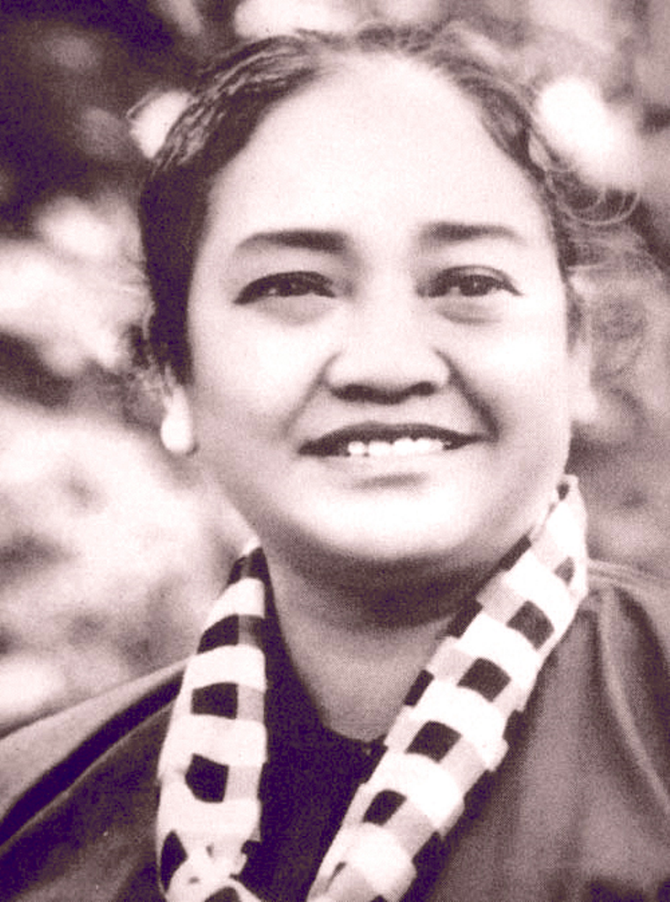
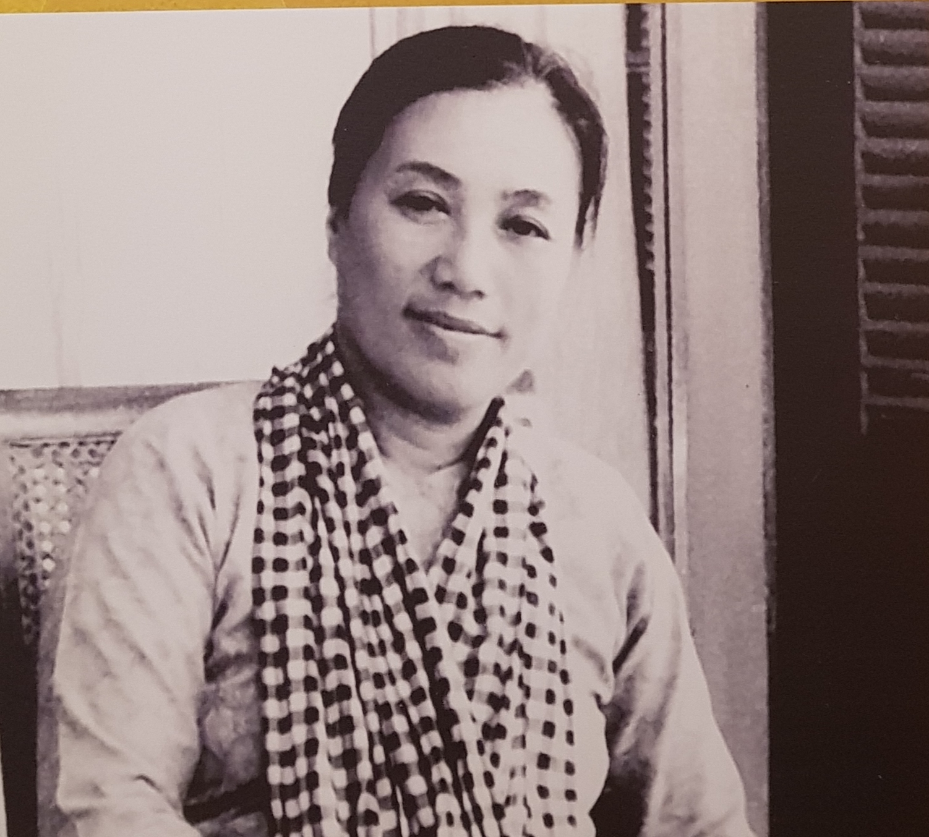
Nữ chính trị gia Nguyễn Thị Bình
Nữ tướng Nguyễn Thị Định

Slide 13



b) Tìm những từ ngữ chỉ phẩm chất khác của
phụ nữ Việt Nam.
Làm nháp

Slide 14
Những từ ngữ chỉ phẩm chất của phụ nữ Việt Nam.
nhân hậu, độ lượng, vị tha, khoan dung, nhường nhịn, chung thủy, | ân cần, chu đáo, thùy mị, nết na, dũng cảm, thật thà, chất phác, giàu đức hi sinh | dịu dàng, giàu tình cảm, chịu thương chịu khó, tần tảo, bao dung

Slide 15


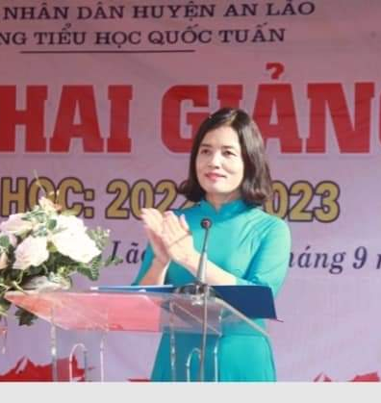
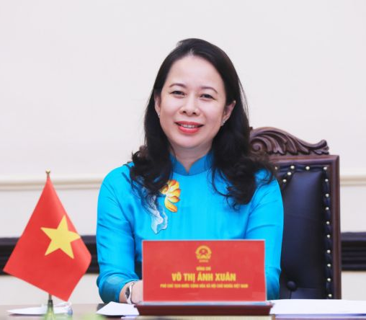

Phó chủ tịch nước
Võ Thị Ánh Xuân
Nhà giáo ưu tú
Nguyễn Thị Thanh Trà

Slide 16

Bài 2(129). Mỗi câu tục ngữ dưới đây nói lên phẩm chất gì của phụ nữ Việt Nam ?
a. Chỗ ướt mẹ nằm, chỗ ráo con lăn.
b. Nhà khó cậy vợ hiền, nước loạn nhờ tướng giỏi.
c. Giặc đến nhà, đàn bà cũng đánh.
Câu tục ngữ | Phẩm chất của người phụ nữ Việt Nam
Chỗ ướt mẹ nằm, chỗ ráo con lăn
Nhà khó cậy vợ hiền, nước loạn nhờ tướng giỏi
Giặc đến nhà đàn bà cũng đánh

Slide 17
Câu tục ngữ | Phẩm chất của người phụ nữ Việt Nam
Chỗ ướt mẹ nằm, chỗ ráo con lăn | Thương con, hi sinh, nhường nhịn cho con
Nhà khó cậy vợ hiền, nước loạn nhờ tướng giỏi | Đảm đang, giỏi giang, giữ gìn hạnh phúc, tổ ấm của gia đình.
Giặc đến nhà đàn bà cũng đánh | Dũng cảm, anh hùng.

Slide 18

+ Cá chuối đắm đuối vì con
Nói về long thương con, hi sinh, nhường nhịn của người mẹ
+ Gió mùa thu mẹ ru con ngủ,
Năm canh chầy thức đủ năm canh.
Tình mẫu tử của những bà mẹ bao la như trời bể, luôn luôn bảo bọc, che chở cho con
+ Có con phải khổ vì con,
Có chồng phải gánh giang sơn nhà chồng.
Vừa lo cho con vừa lo toan mọi công việc nhà chồng
+ Chồng ta áo rách ta thương
Chồng người áo gấm xông hương mặc người.
Dù nghèo, thanh bần nhưng phụ nữ vẫn chung tình với chồng
+ Giàu vì bạn sang vì vợ.
Bạn bè tốt giúp đỡ nhau trong quan hệ làm ăn buôn bán, vợ đảm lo liệu công việc trong nhà, khôn khéo trong giao thiệp làm đẹp mặt chồng.
+ Đàn ông xây nhà đàn bà xây tổ ấm.
+ Chồng là giỏ, vợ là hom

Slide 19





Bài 3: Đặt câu với một trong các câu tục ngữ ở bài tập 2.
a. Chỗ ướt mẹ nằm, chỗ ráo con lăn.
b. Nhà khó cậy vợ hiền, nước loạn nhờ tướng giỏi.
c. Giặc đến nhà, đàn bà cũng đánh.

Slide 20


Chúc các con học tốt

